Slide 1
Rastrová grafika
Prezentace je vytvořena v rámci projektu ZIP, reg. č. CZ.02.3.68/0.0/0.0/19_068/0016170

Slide 2
Rastrová grafika
Vyučující: Dominik Alvaro Rada rada@sci.muni.cz

Slide 3
Osnova
Úvod rastrové grafiky
Vytvoření/pořízení rastrové grafiky
Technické specifikace
Aplikace pro úpravu obrázků
Možné potíže
Základní a rozšířené úpravy

Slide 4
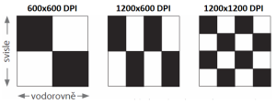
Úvod k rastrové (bitmapové) grafice
Popis pomocí barevných bodů – pixelů
Pravidelná mřížka
Každý bod je určen hodnotou na barevné škále – barevná hloubka
Rozlišení „vytisknutého“ obrázku se udává v DPI (dots per inch)
Rozlišení „vykresleného“ obrázku se udává v PPI (pixel per inch)
Obr. 1: Znázornění rozlišení v DPI

Slide 5
Získání rastrové grafiky
Čím lze jednoduše získat rastrovou grafiku?

Slide 6
Získání rastrové grafiky
Fotoaparátem, kamerou, scannerem
„Malováním“ v PC
Jakýkoliv snímek obrazovky (PC, TV atp.)
Dotazy
Vektorová vs. bitmapová grafika?
Převod mezi vektory a rastrem, lze?
Jaký je rozdíl mezi pixel vs. voxel?

Slide 7
Výhody a nevýhody
Snadné pořízení „věruhodného“ snímku
Jednoduchá editace bez dalších znalostí (aplikace Malování)
Široká podpora programů
Ztráta kvality při změně velikosti (i při zmenšení)
Změna velikosti znamená vyšší PC výkon (úprava více fotografií současně)
Složitější editace jednotlivých objektů na fotografii

Slide 8
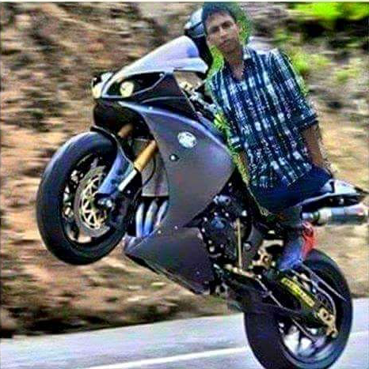
Příklad bitmapového obrázku
Jedna z (ne)výhod snadné editace
Obr. 2: Jak (ne)editovat bitmapovou grafiku

Slide 9
Formáty
Jaké znáte formáty bitmapových obrázků?

Slide 10
Formáty
Lze rozeznat bitmapovou a vektorovou grafiku
Nejpoužívanější formáty
BMP (velmi rozšířený; od Windows)
GIF (pohyblivé obrázky)
JPEG (běžný)
PNG (běžný; pro zajímavost – náhrada „nepohyblivého“ GIF s více barvami; možnost uložení „atypických“ rozměrů)
TIFF („vícestránkové“ obrázky, dříve u faxů, dnes hojně u fotografů)
Některé formáty využívají kompresi (zmenšení velikosti)
Proč je výhodná komprese?

Slide 11
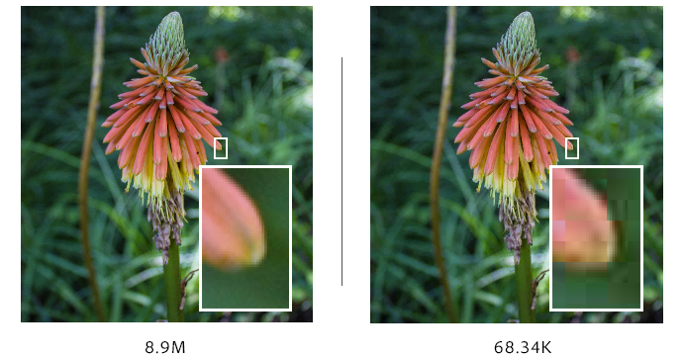
Komprese
Úkol:
Stáhněte si libovolný obrázek, kterému upravíte počet barev. Zkuste si obrázek uložit a zjistit velikost obrázku. Můžete při uložení obrázku zvolit i nižší kvalitu. Jak se velikost a kvalita výsledného souboru liší? Pozn.: Obraz – Snížit počet barev
Obr. 3: Rozdíl v kompresi obrázku

Slide 12
Aplikace
Adobe Photoshop
Corel PaintShop
Zoner Photo Studio
Inkscape – zdarma
IrfanView – zdarma
Gimp – zdarma
Photopea – zdarma, ve webovém prohlížeči
a mnoho dalších…

Slide 13
Základní pojmy
Jas (Obraz – Úpravy – Jas/Kontrast…)
Kontrast (Obraz – Úpravy – Jas/Kontrast…)
Histogram (Obraz – Úpravy – Úroveň)
Gama korekce (Obraz – Úpravy – Expozice)
Úkol
Stáhněte si obrázek z e-learningu a zkuste si jednotlivé úpravy těchto vlastností.

Slide 14
Základní pojmy – prakticky
Jas
Kontrast
Histogram
Gama korekce

Slide 15
Základní pojmy – prakticky
Jas
Kontrast
Histogram
Gama korekce

Slide 16
Základní pojmy – prakticky
Jas
Kontrast
Histogram – rozložení hodnot jasu, ideální histogram je „pohoří“
Gama korekce

Slide 17
Základní pojmy – prakticky
Jas
Kontrast
Histogram
Gama korekce – funkce mezi barvou pixelu a jeho svítivostí

Slide 18
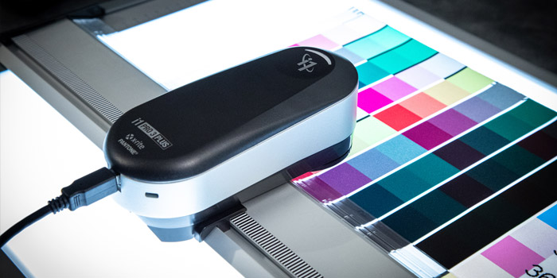
Na co si dát pozor
Na vytisknutém obrázku jsou jiné barvy, než jaké vidím na monitoru.
Převod mezi RGB (monitor) na CMY/CMYK model (tiskárna)
Kalibrace barev na monitoru
Eliminace vzorníkem barev
Nastavení ICC profilu v PC (Správa barev – Upřesnit – Kalibrovat obrazovku)
Obr. 4: Kalibrační zařízení

Slide 19
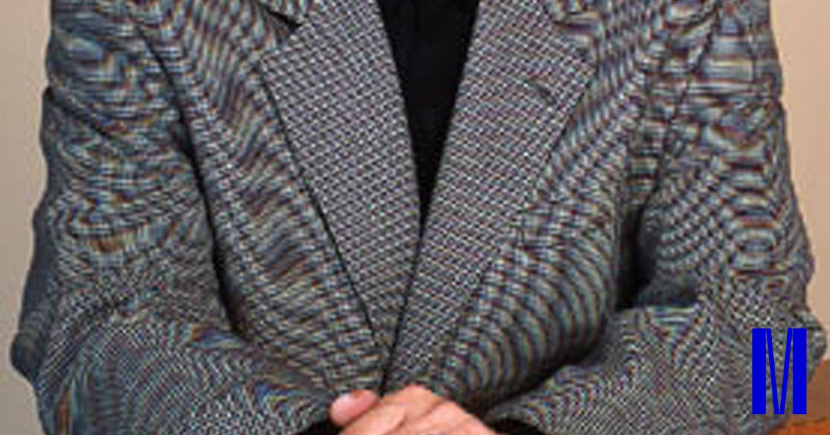
Na co si dát pozor
Košile s rovnými pruhy je najednou s vlnitými pruhy. Jak to?
Jev se nazývá moaré (moiré).
Vzniká splýváním například dvou stejných proužků na saku.
Již při záznamu fotografie/videa.
Obr. 5: Moaré v obrázku

Slide 20
Další úprava obrázků – prakticky
Práce s vrstvami
„Označení“ objektu
Změna a odebrání pozadí
Změna barev v obrázku
Rozostření a zaostření
Klonování

Slide 21
Další aplikace
Vyzkoušení různých úprav v GIMP a IrfanView

Slide 22
Úkol
Vyhledejte si na internetu volně stažitelný obrázek, kde přidáte vlastní objekt z dalšího obrázku. Např. záměna obličeje s jinou postavou.
NEBO
Začít práci na závěrečném úkolu (plakátu dle libovolného výběru).

Slide 23
Dotazy a diskuze

Slide 24
Zdroje
Jak rozpohybovat kočku aneb moaré efekt. Zprávy z MUNI [online]. Brno: Masarykova univerzita, 2015 [cit. 2021-09-23]. Dostupné z: https://www.em.muni.cz/vite/6848-jak-rozpohybovat-kocku-aneb-moare-efekt
Compression. Adobe [online]. San Jose: Adobe, 2021 [cit. 2021-12-05]. Dostupné z: https://helpx.adobe.com/photoshop/key-concepts/compression.html
Rozlišení tisku – DPI a bitová hloubka. COPYNOVA Zlín [online]. Zlín: Miloslav Bělíček [cit. 2021-03-05]. Dostupné z: http://www.copynova.cz/zajimavosti/rozliseni-tisku-dpi-a-bitova-hloubka/

Slide 25
Obrázky
Obr. 1: Příklad různých DPI. In: COPYNOVA Zlín [online]. Zlín: Miloslav Bělíček [cit. 2021-03-05]. Dostupné z: http://www.copynova.cz/wp-content/uploads/dpi-300x114.png
Obr. 2: RIP RIP Photoshop edits. In: Reddit [online]. Medford: Reddit, 2020 [cit. 2021-03-05]. Dostupné z: https://i.redd.it/ybzm83cuszq41.jpg
Obr. 3: Compression. In: Adobe [online]. San Jose: Adobe, 2021 [cit. 2021-12-05]. Dostupné z: https://helpx.adobe.com/content/dam/help/en/photoshop/ps-key-concepts/compression690.png
Obr. 4: I1Publish Pro 3 Plus. In: X-Rite [online]. Michigan: X-Rite, © 2021 [cit. 2021-09-23]. Dostupné z: https://www.xrite.com/-/media/global-product-images/i/i1publish-pro-3-plus/i1publish-pro-3-plus-04.jpg?h=350&la=en&w=700&hash=D89EBE74E42D5AEF50ED9B4B2DD1EE7C8BDEA676
Obr. 5: Jak rozpohybovat kočku aneb moaré efekt. In: Zprávy z MUNI [online]. Brno: Masarykova univerzita, 2015 [cit. 2021-09-23]. Dostupné z: https://www.em.muni.cz/cache-thumbs/moare_obr1-720x480-2972771862.jpg

